Slide 1
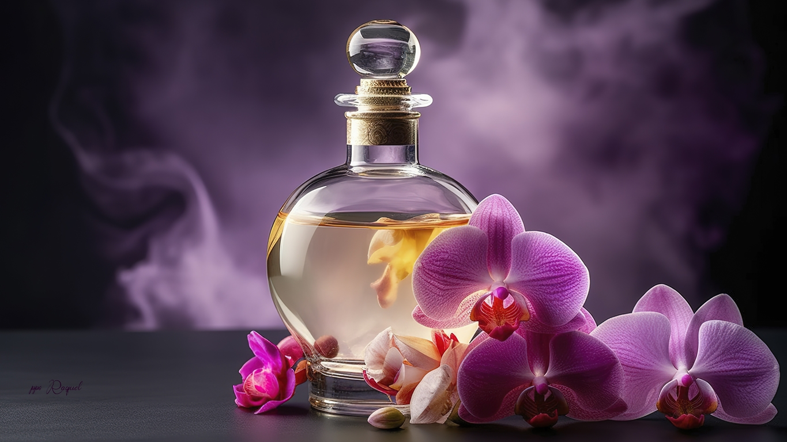









Slide 2
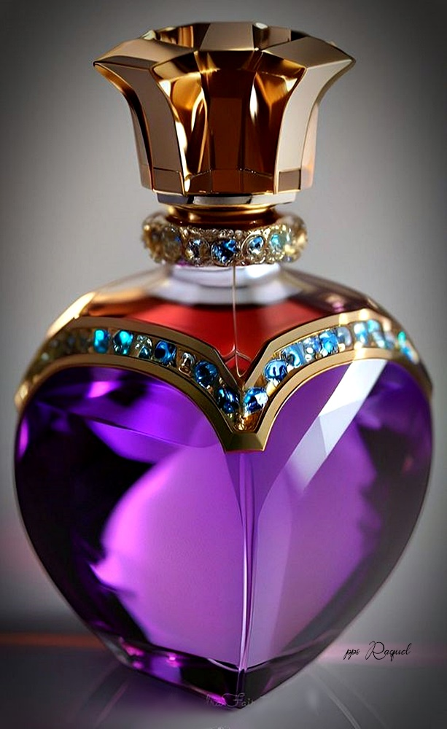
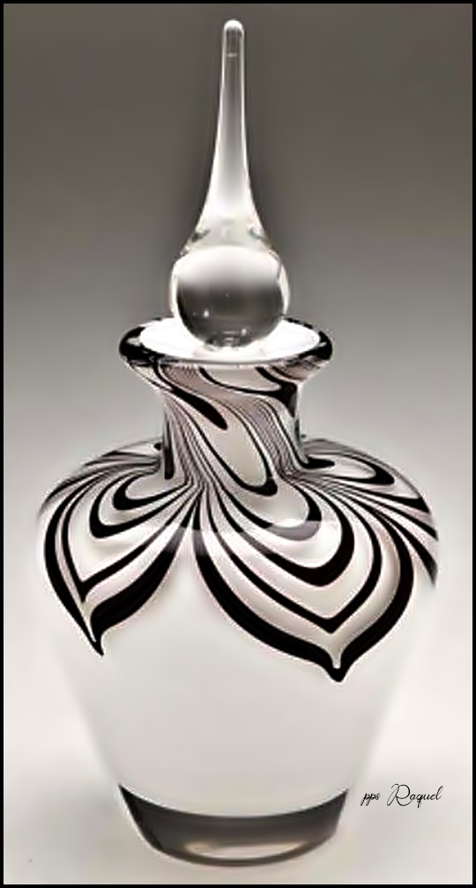
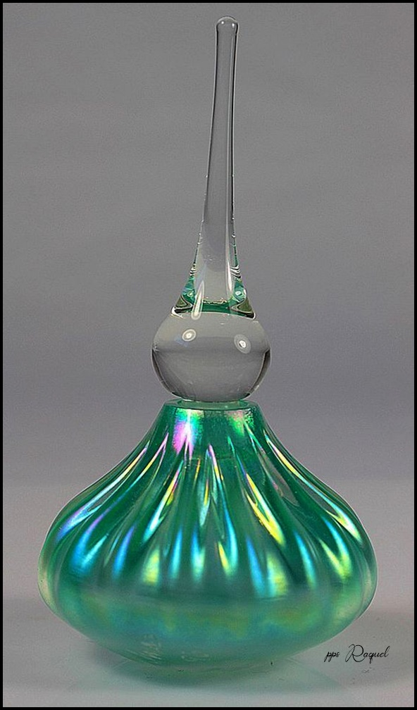

Slide 3
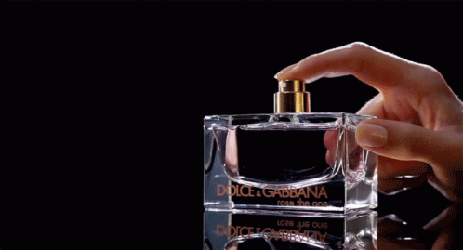
En el mundo de la perfumería, existen frascos que trascienden su mero propósito de contener fragancias, convirtiéndose en verdaderas obras de arte que evocan emociones y despiertan los sentidos. Estos hermosos frascos de perfume son mucho más que meros envases; son portales mágicos que nos transportan a un universo de sueños y sensaciones.

Slide 4
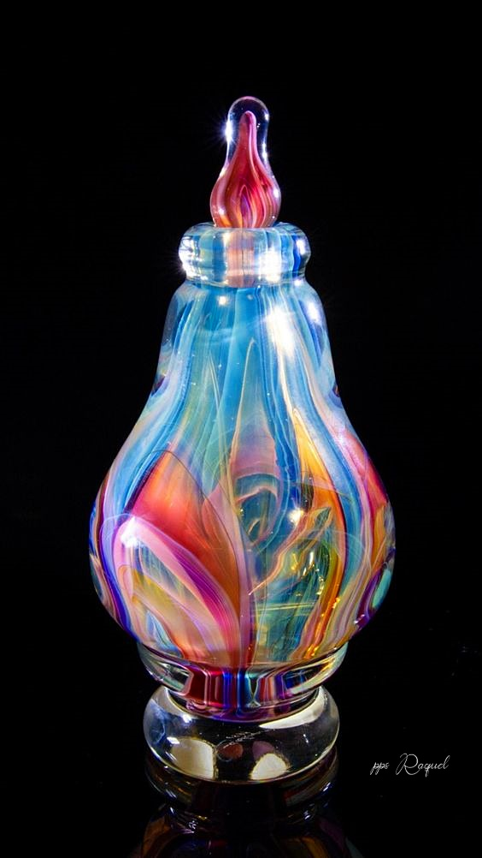
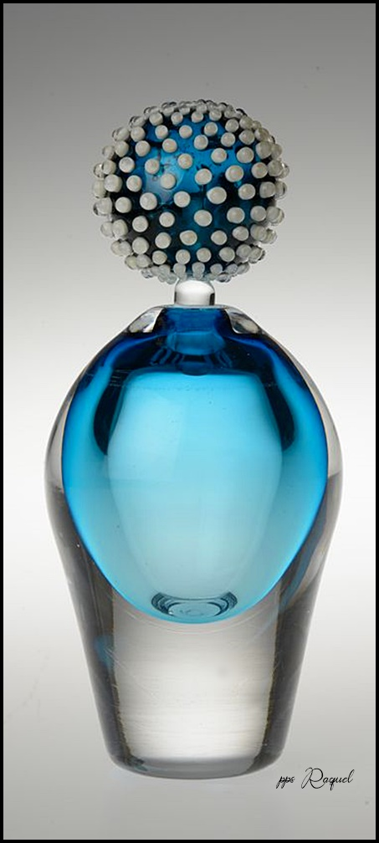
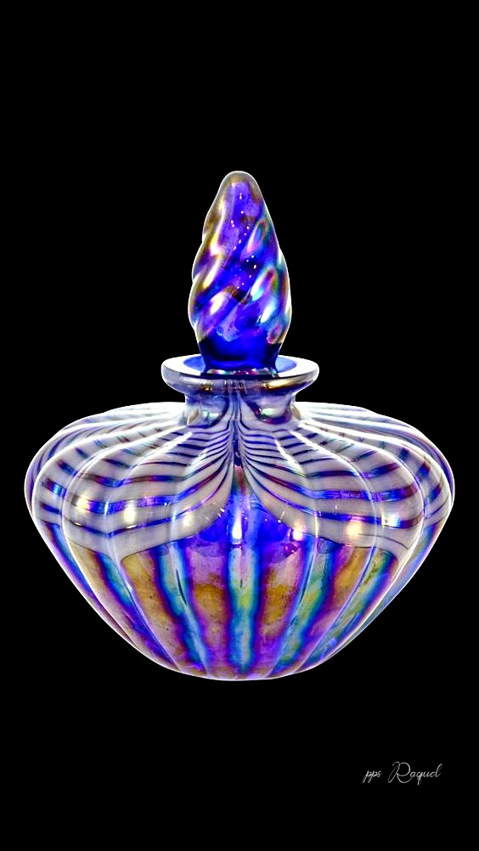

Slide 5
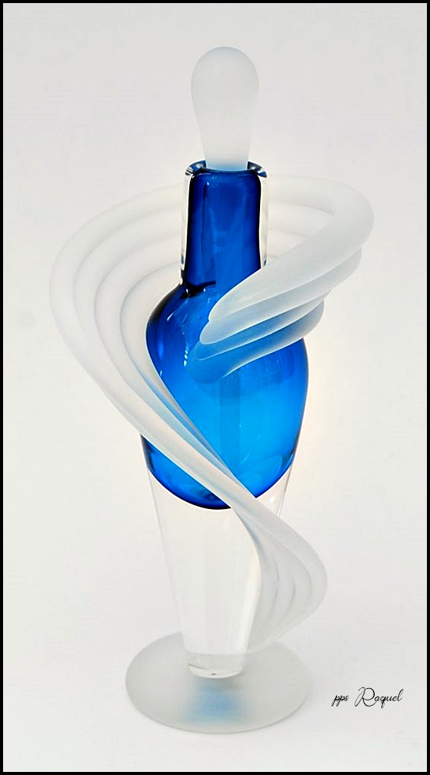
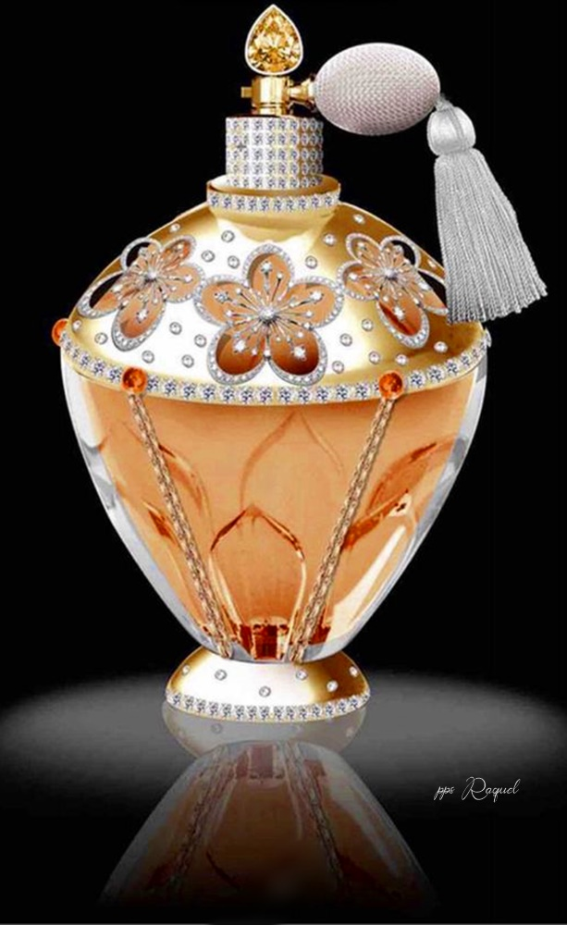
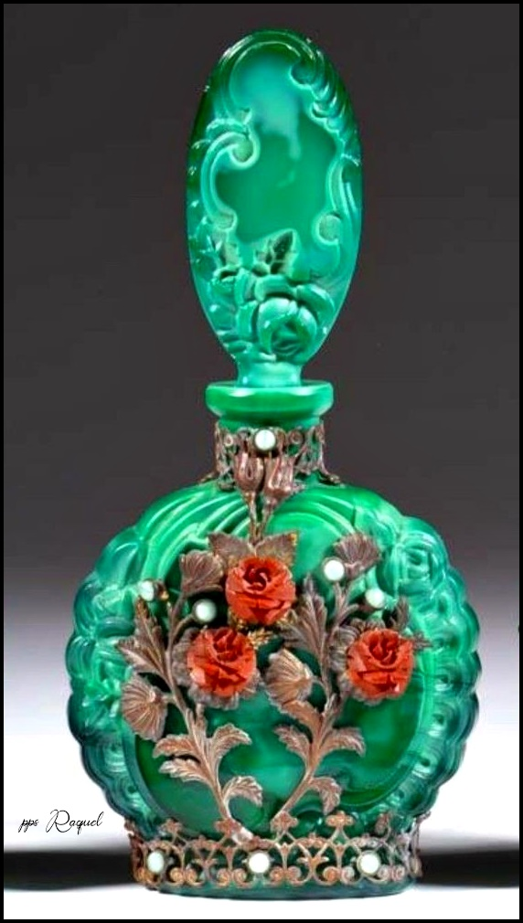

Slide 6
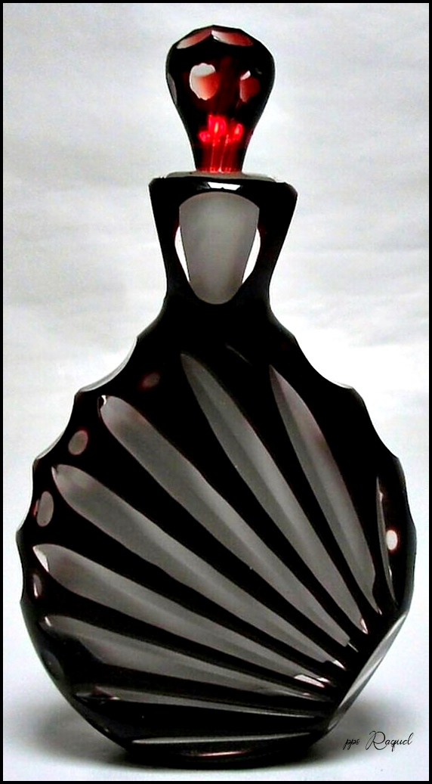
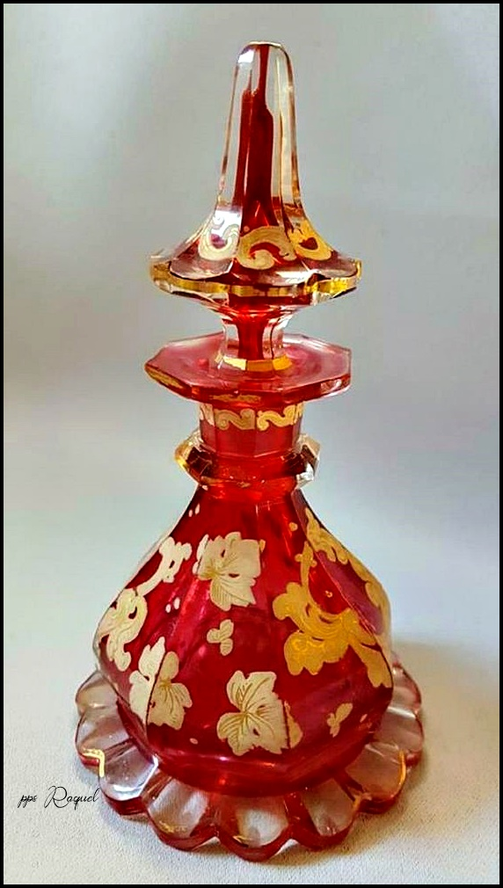
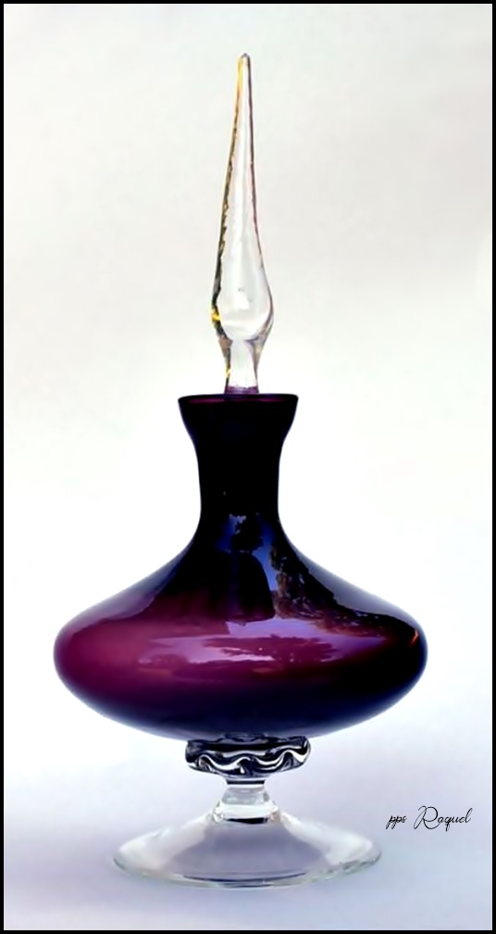

Slide 7
Imagina un frasco tallado con delicados patrones florales en cristal transparente, que permite vislumbrar el preciado líquido en su interior. Sus curvas suaves y elegantes reflejan la feminidad y la gracia de un jardín en plena primavera. Al sostenerlo en tus manos, la frescura y la suavidad de su diseño evocan un cálido abrazo, como si estuvieras envuelto en un aura de dulzura y sofisticación.

Slide 8
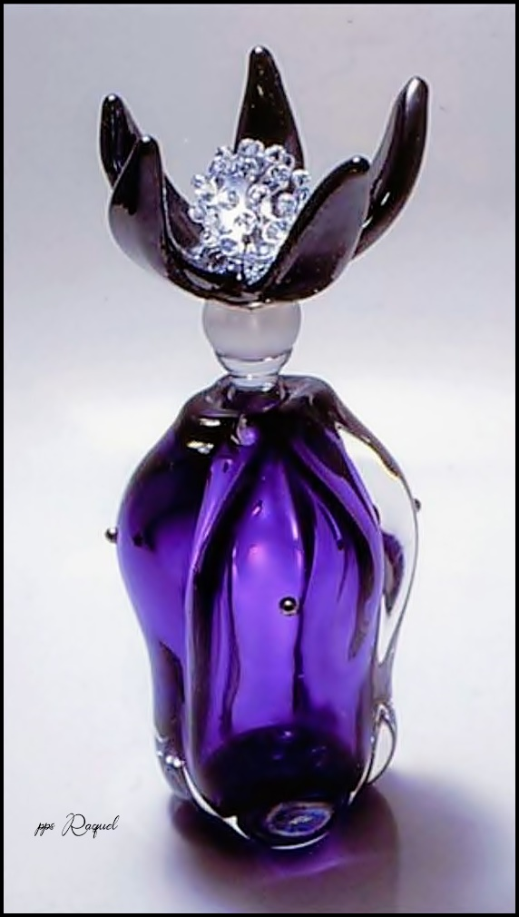
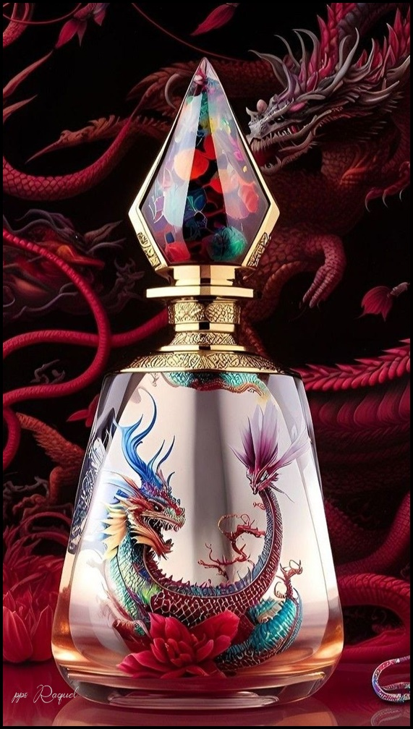
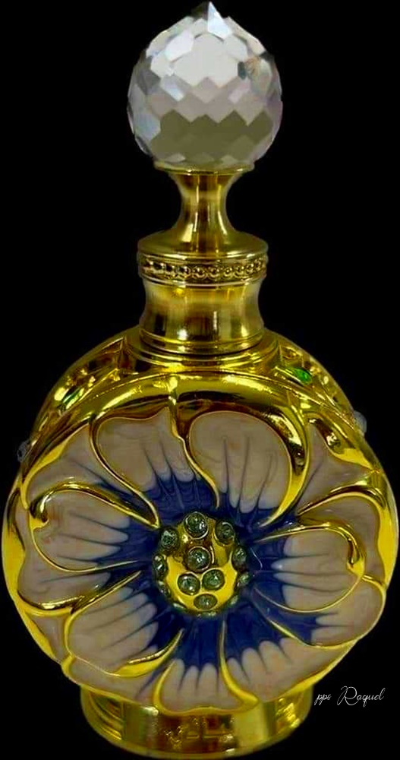

Slide 9
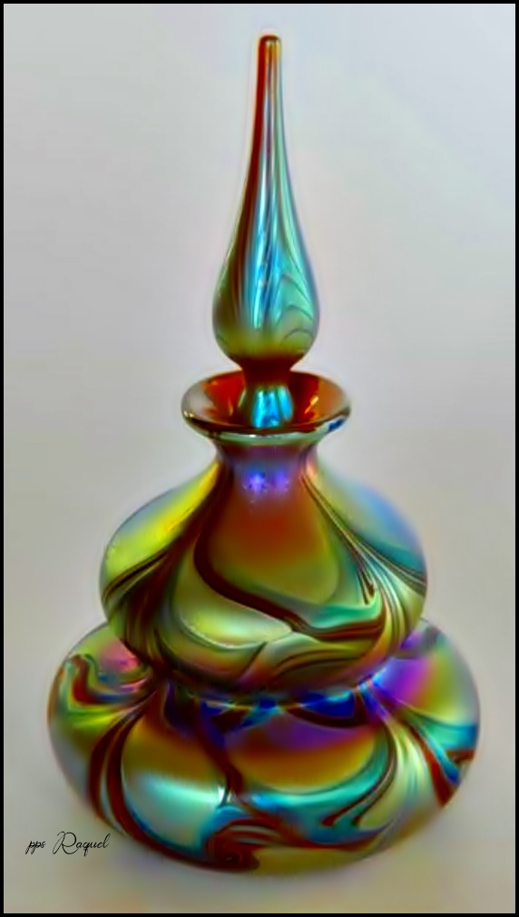
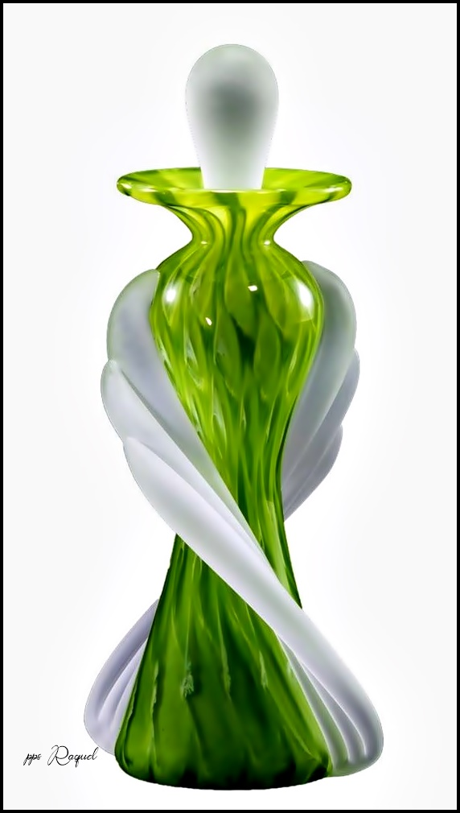
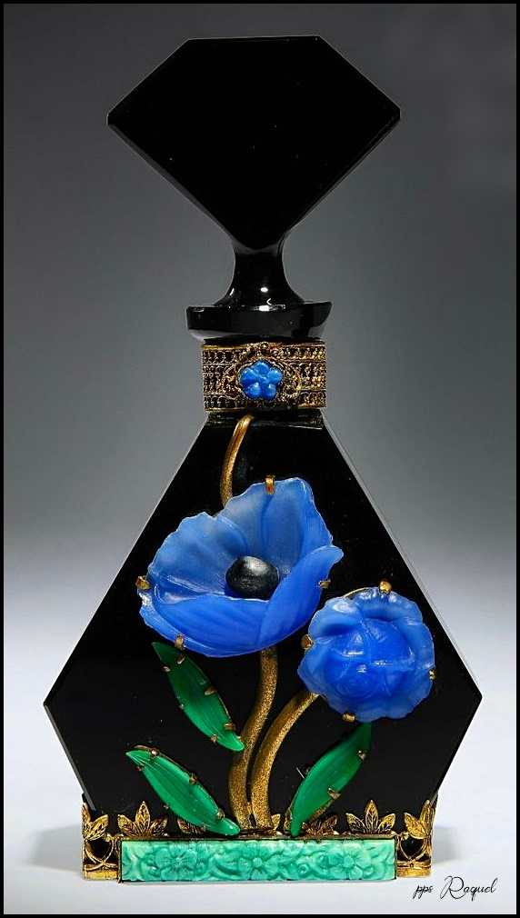

Slide 10
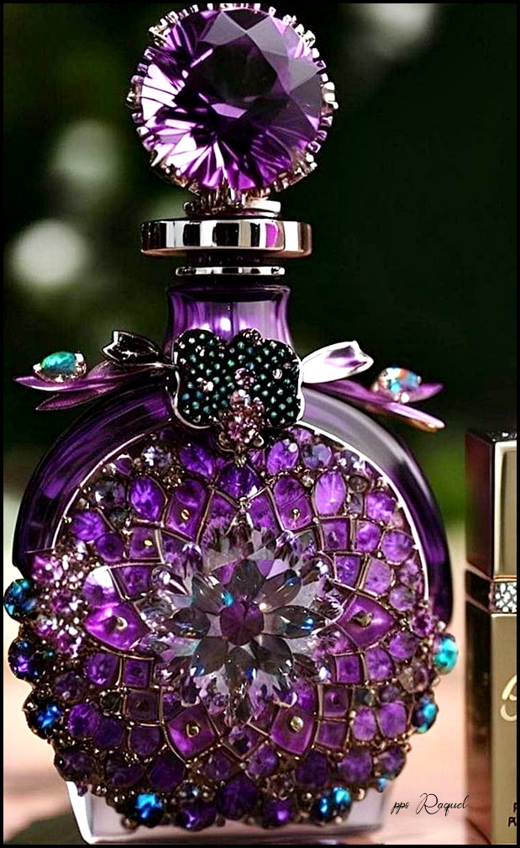
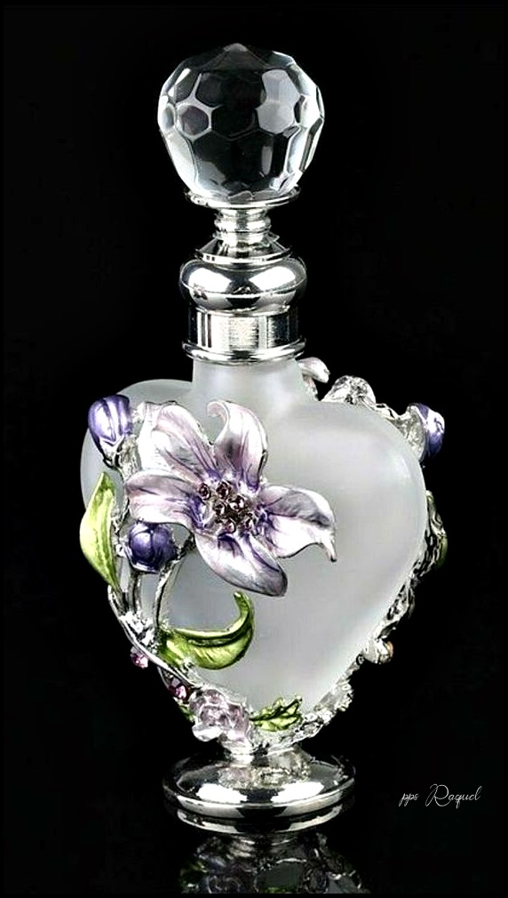
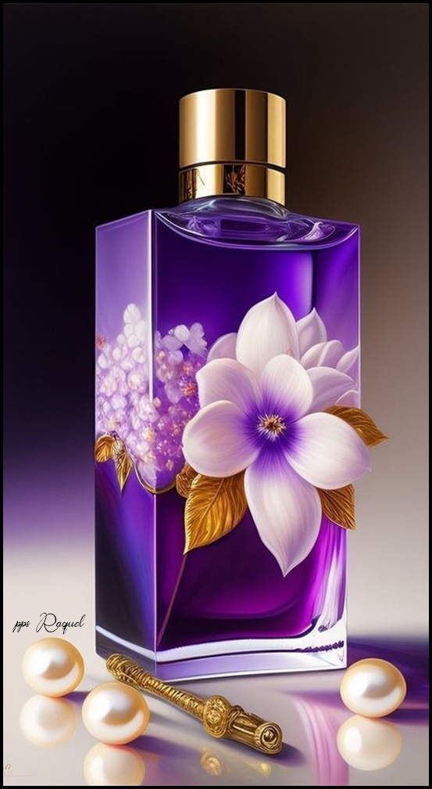

Slide 11
O tal vez, un frasco enigmático y misterioso, inspirado en las formas geométricas y líneas futuristas, con una tapa esculpida como una joya brillante que despierta la curiosidad. Su aspecto es imponente y elegante, reflejando la fuerza interior de quien lo sostiene. Cada vez que lo abres, sientes cómo un halo de misterio y poder te envuelve, transportándote a un universo desconocido y fascinante.

Slide 12
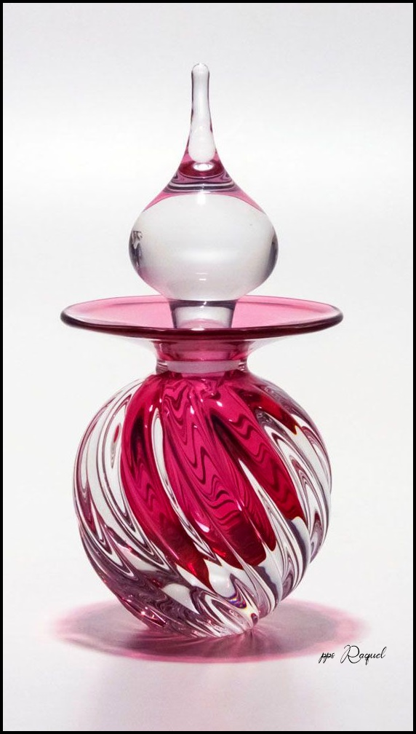
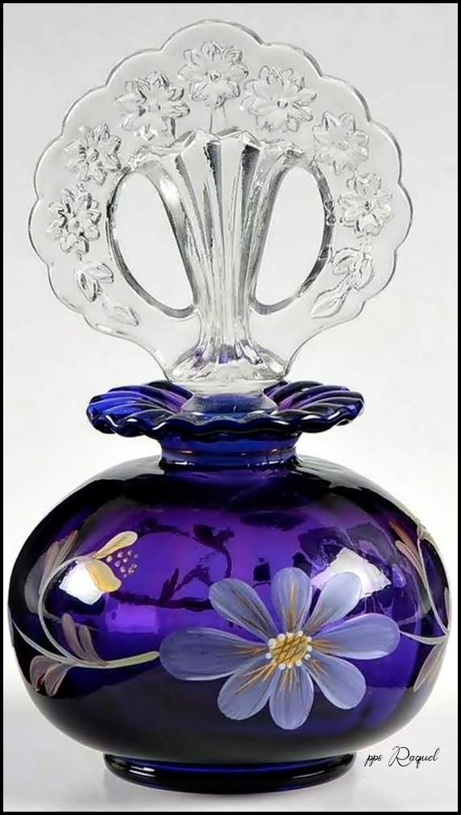
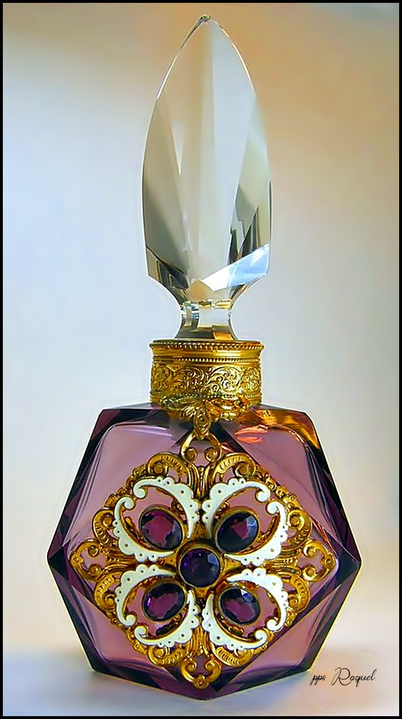

Slide 13
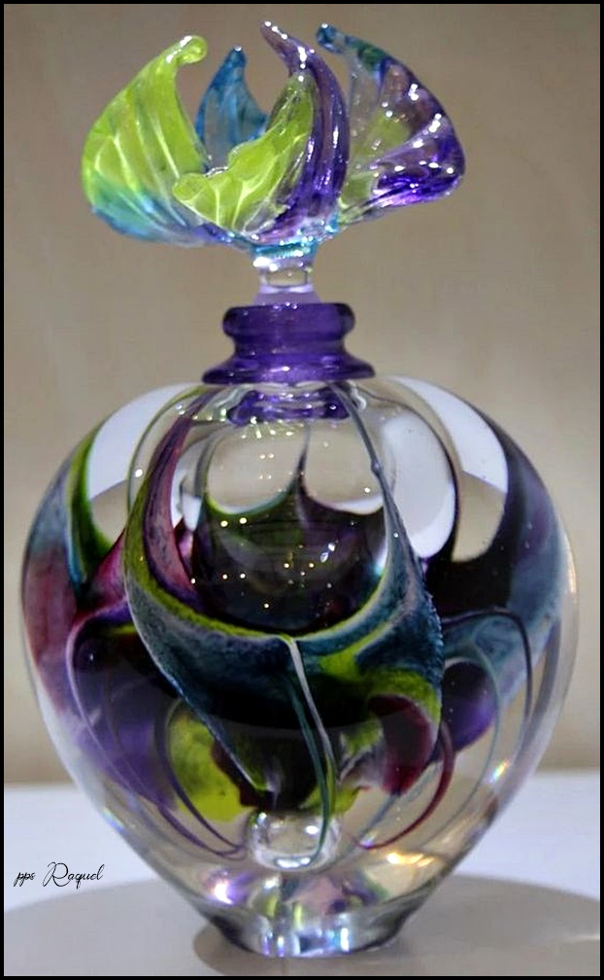
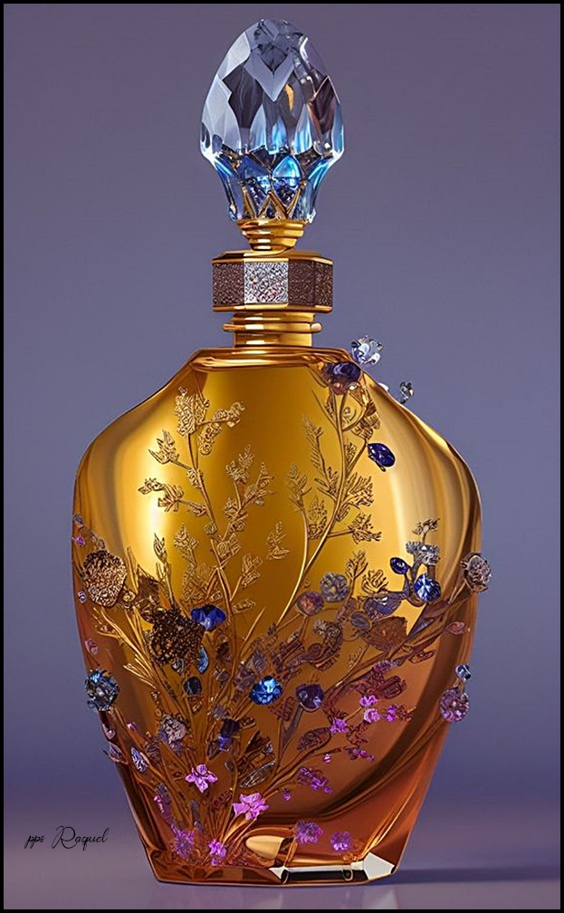
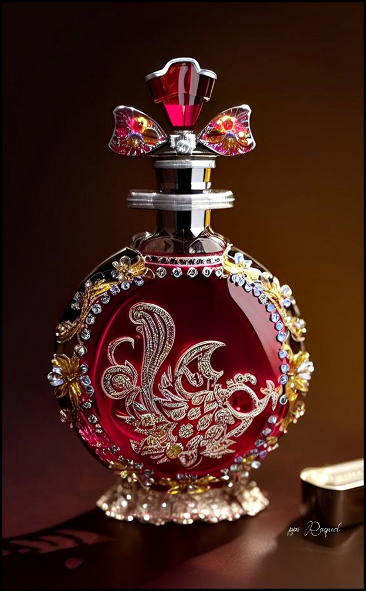

Slide 14
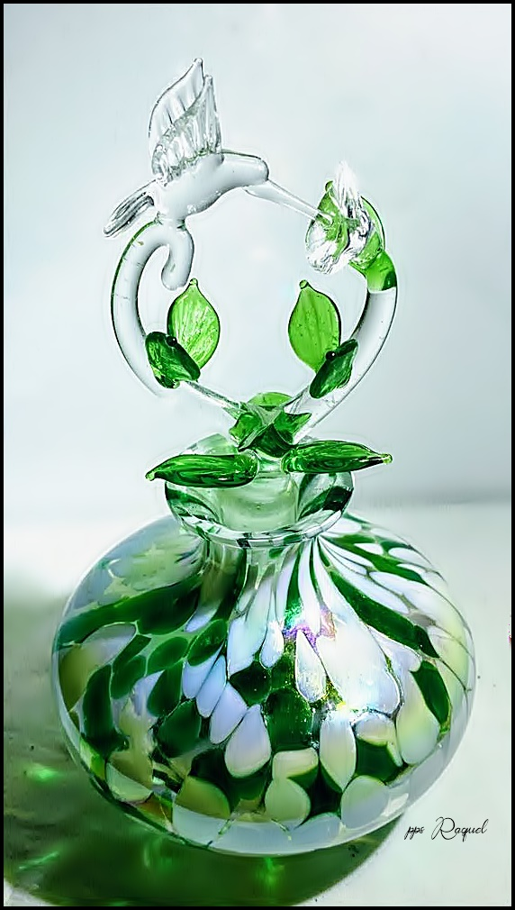
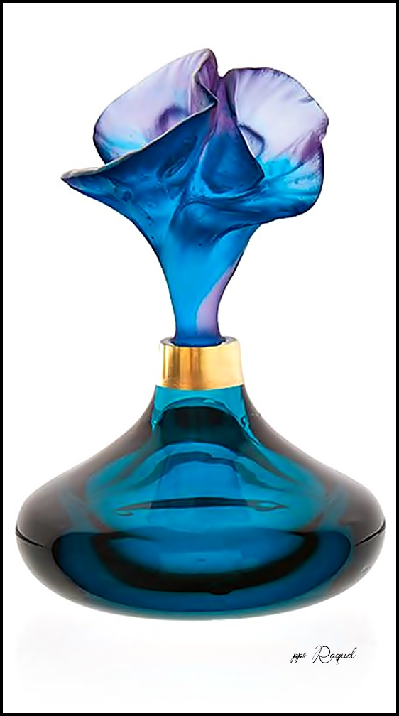
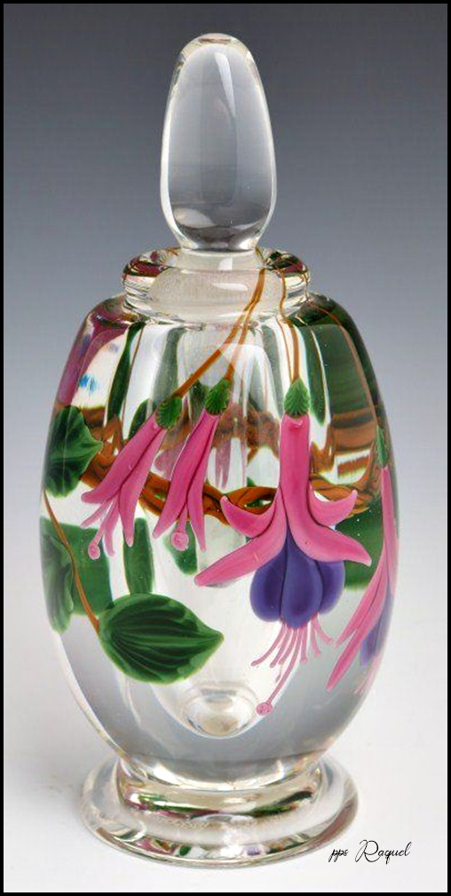

Slide 15
Los detalles maravillosos de estos frascos, desde las sutiles inscripciones doradas hasta las formas caprichosas y las líneas refinadas, nos invitan a viajar en el tiempo y en el espacio. Cada frasco cuenta una historia única, revelando la pasión, la dedicación y el arte que hay detrás de su creación.

Slide 16
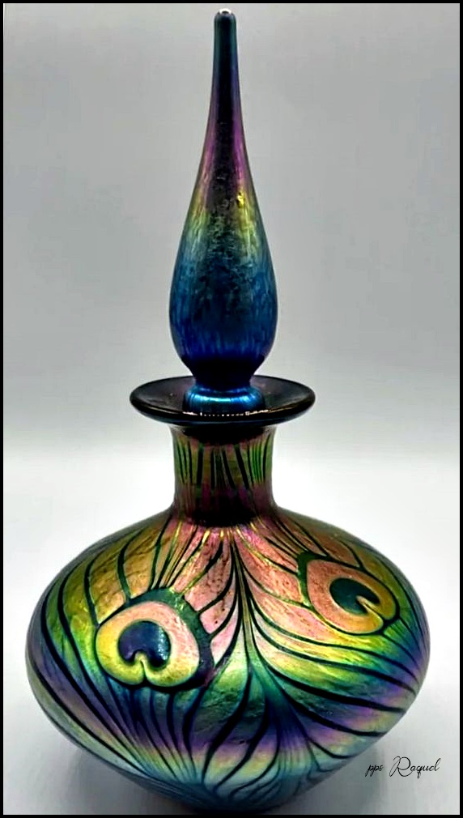
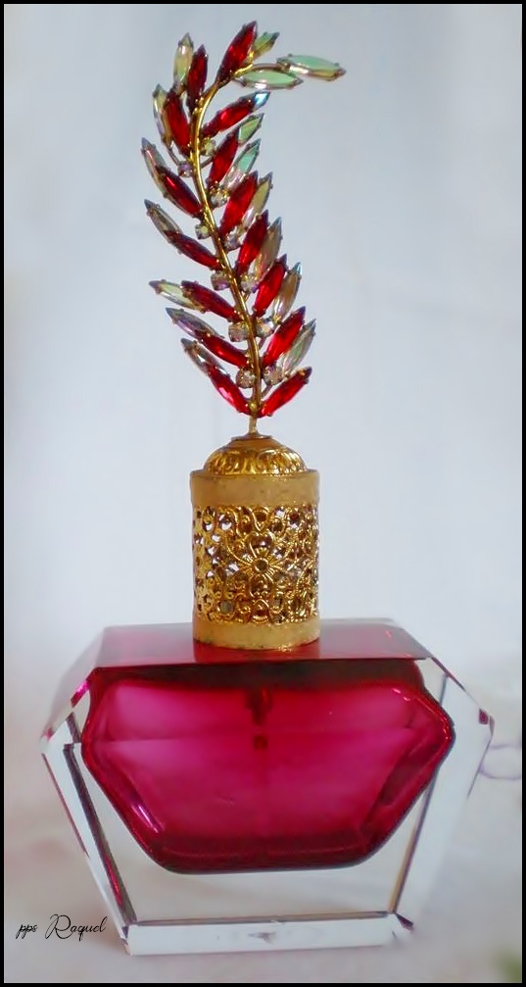
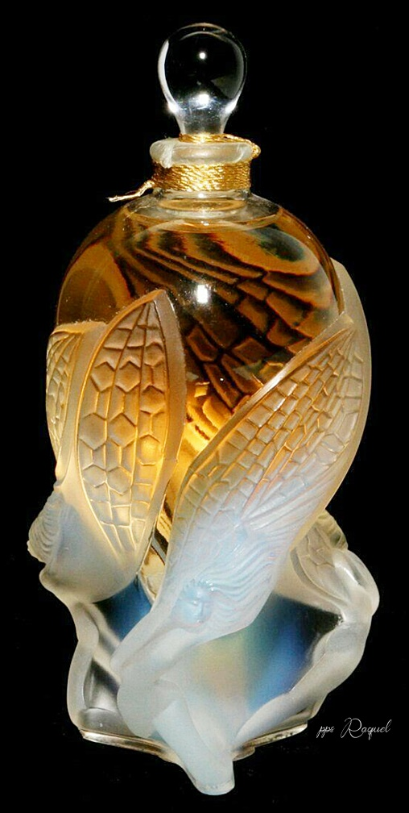

Slide 17
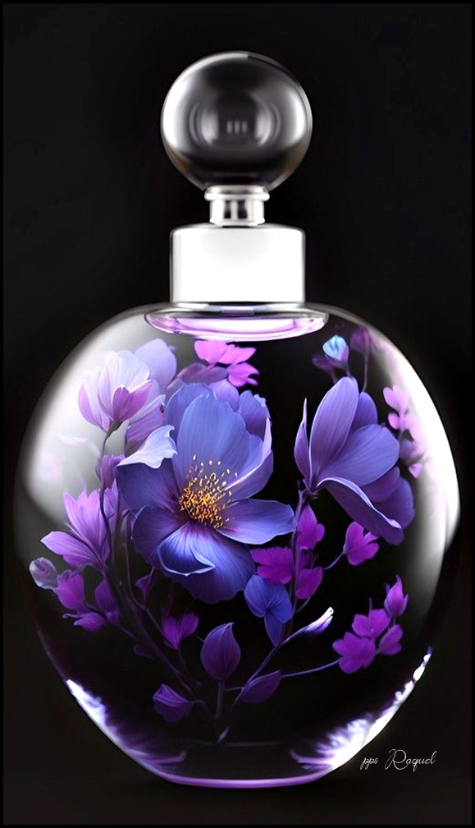
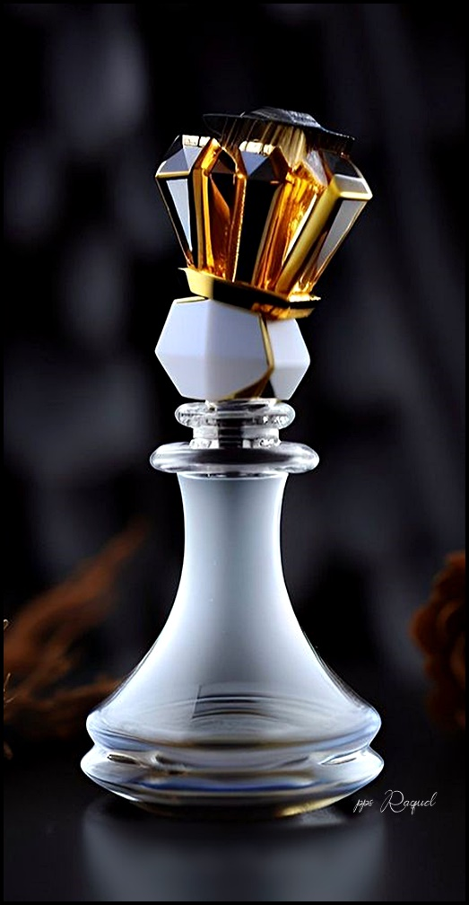
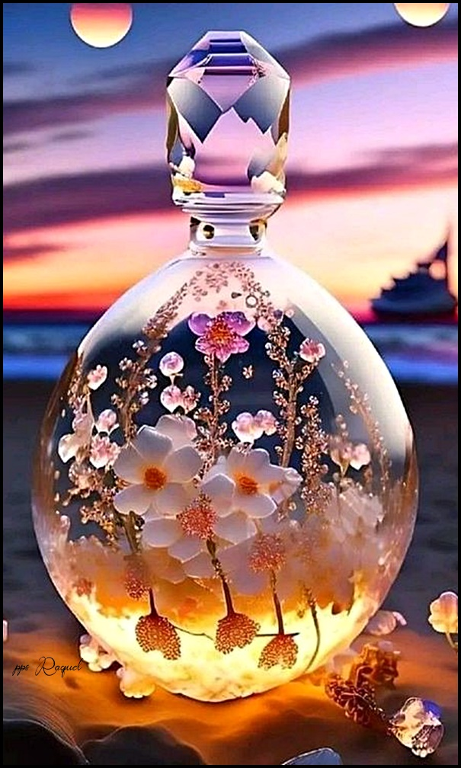

Slide 18
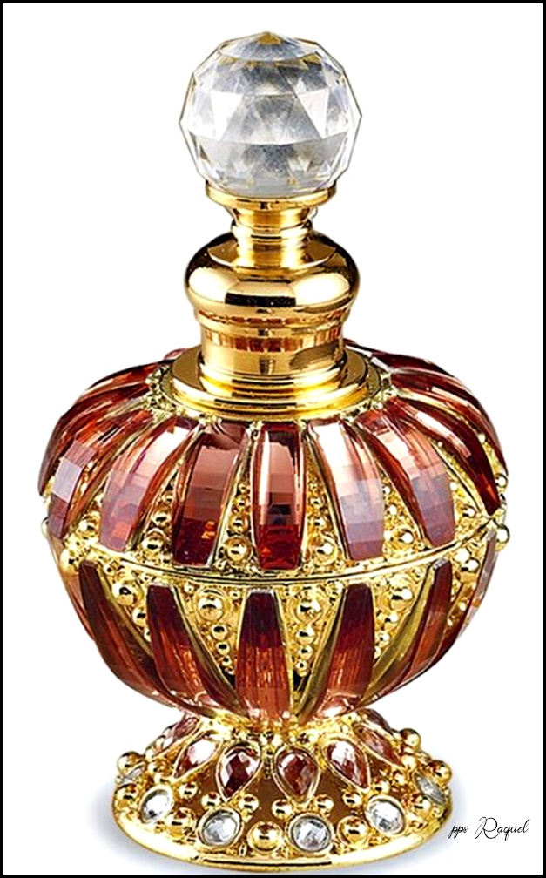
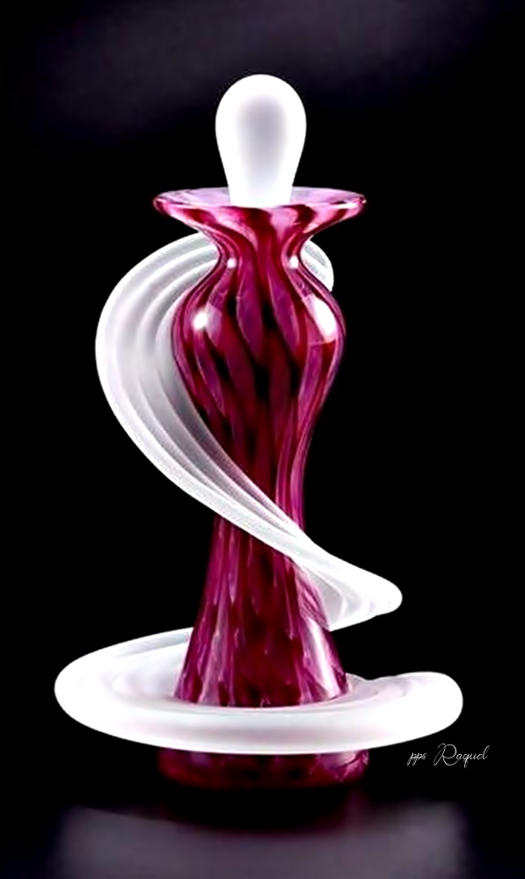
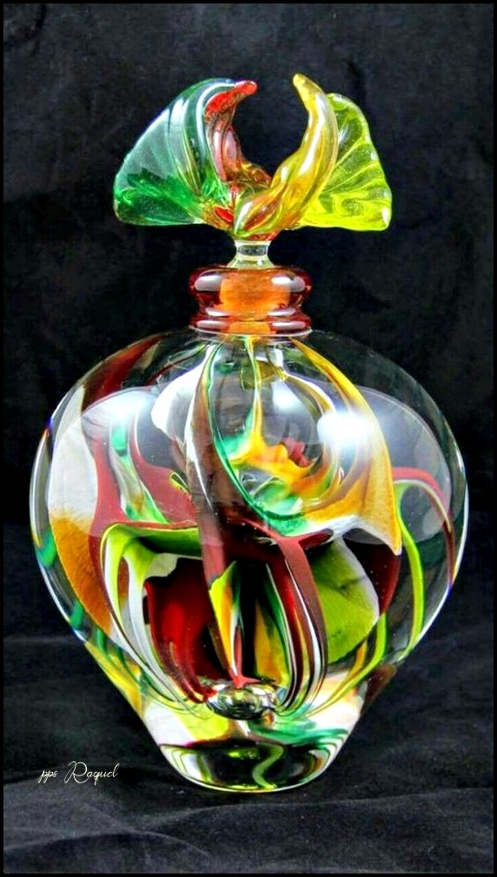

Slide 19
La textura suave y fresca del vidrio, combinada con los colores hipnóticos y los matices cambiantes, nos sumerge en un torbellino de emociones. Puede que sientas nostalgia, amor, alegría o incluso melancolía, pero lo que es seguro es que estos frascos tienen el poder de emocionar y conmover.

Slide 20
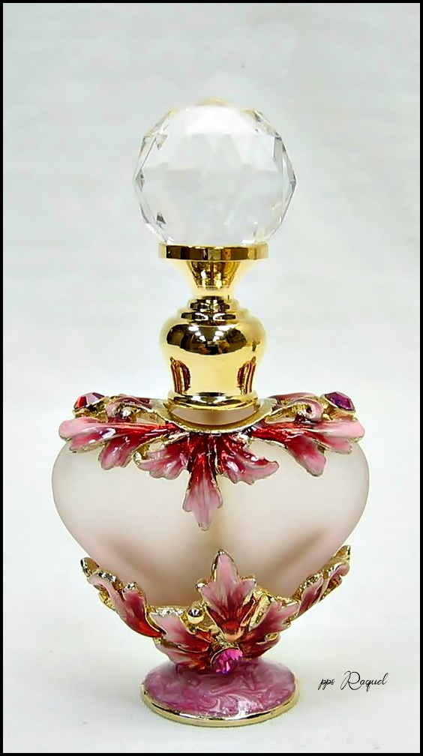
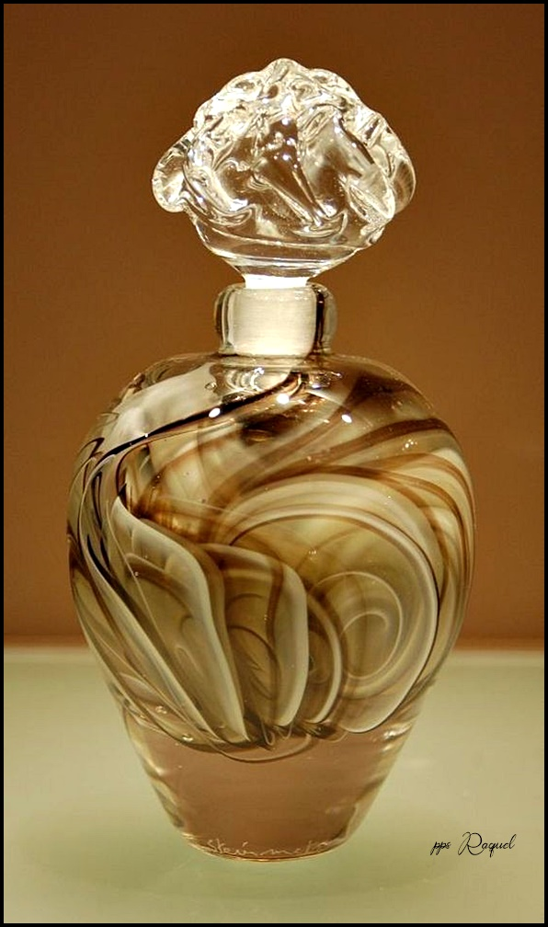
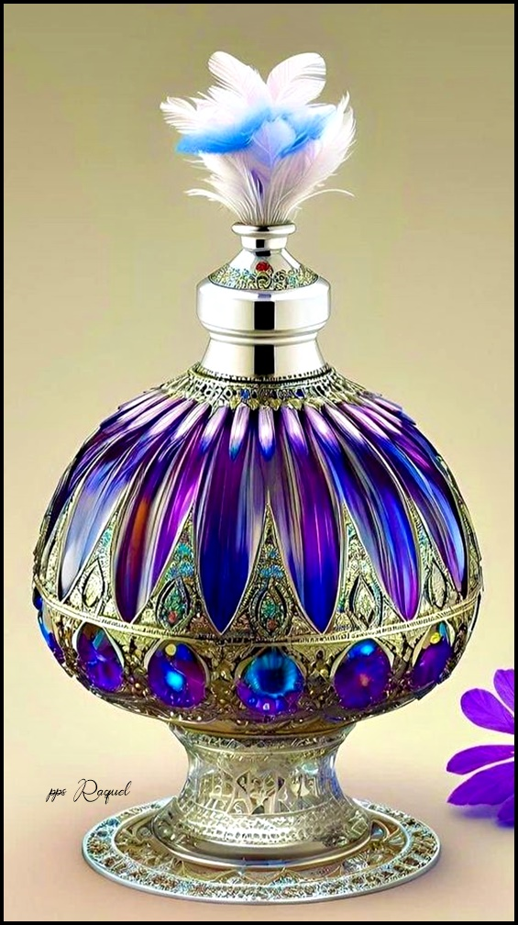

Slide 21
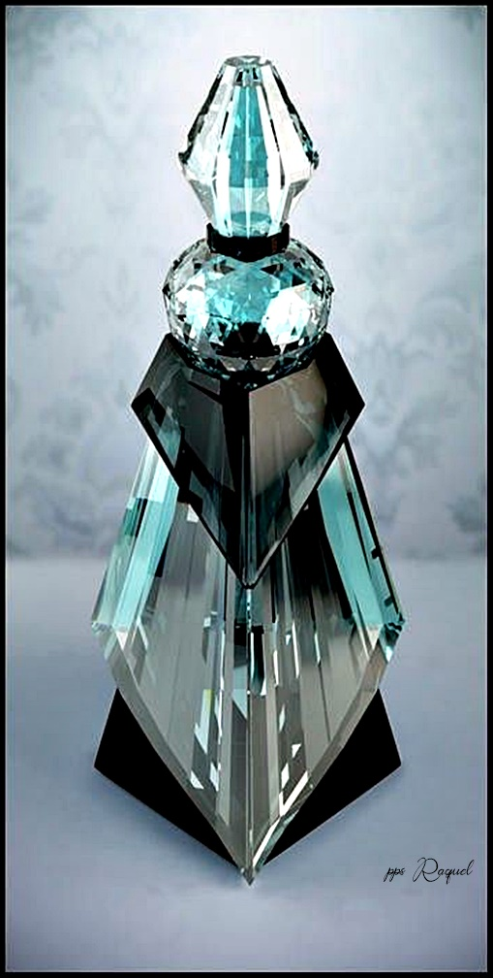
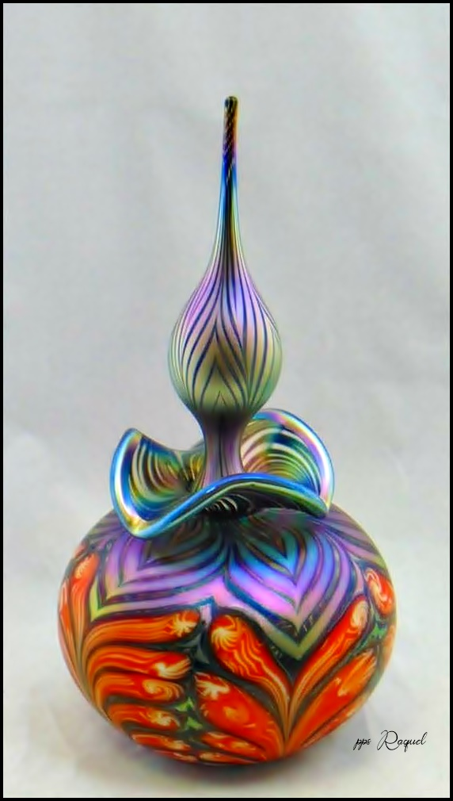
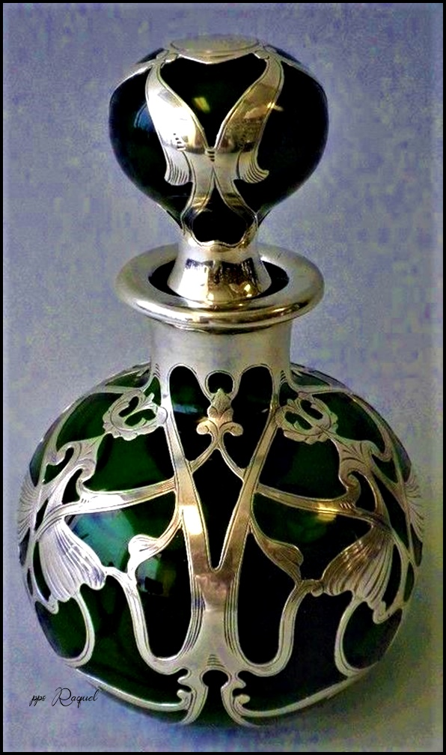

Slide 22
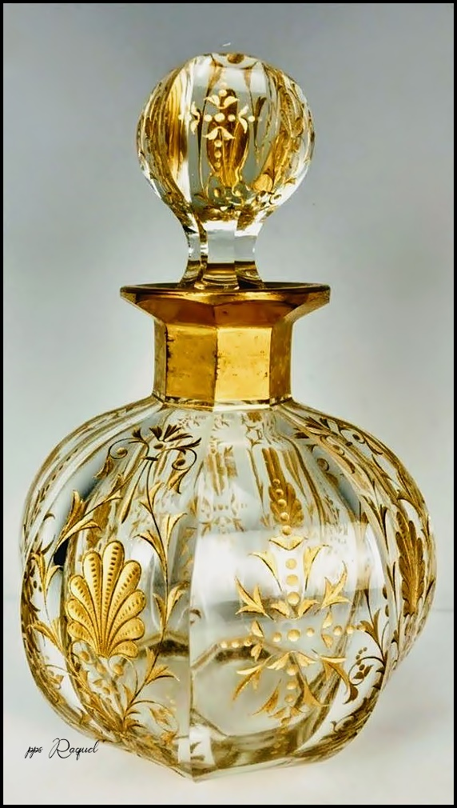
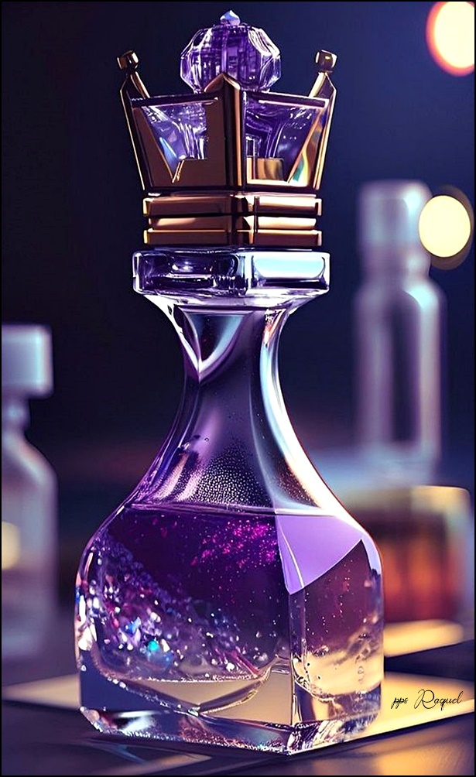
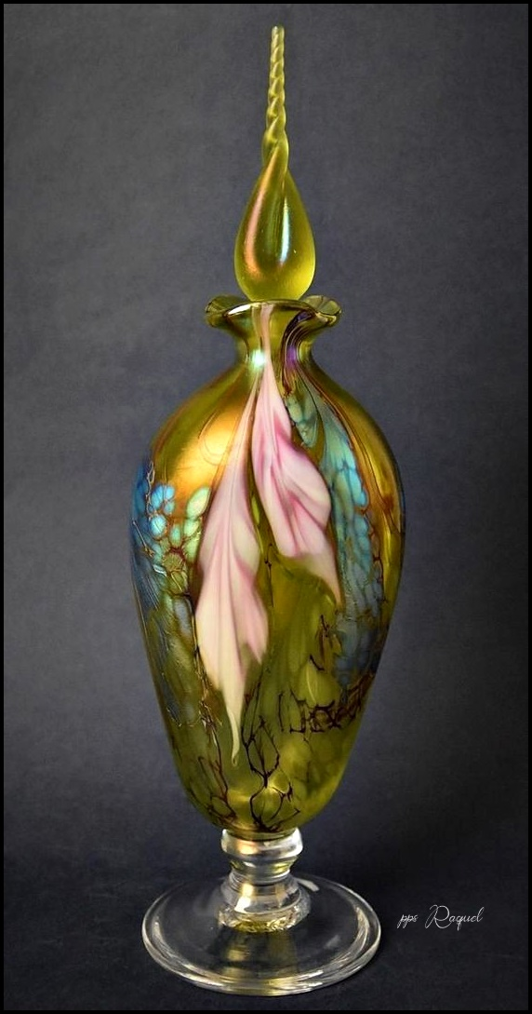

Slide 23
Al acariciar estos tesoros, la mente se llena de imaginación y fantasía, mientras que el corazón late con anticipación por la promesa de descubrir una nueva y cautivadora esencia. Su belleza trasciende lo material y nos invita a experimentar la magia que hay en cada gota de perfume.

Slide 24




Slide 25




Slide 26




Slide 27
En resumen, estos hermosos frascos de perfume no solo contienen fragancias exquisitas, sino que también despiertan nuestra alma y nos conectan con lo más profundo de nuestros sentimientos. Son tesoros preciados que nos hacen soñar, amar y sentir, llevándonos en un viaje emocional cada vez que los tocamos o los vemos.

Slide 28




Slide 29




Slide 30





Slide 31









¿Te ha gustado?
Puedes ver más entrando
Aquí
Además puedes recibir powerpoints en tu correo electrónico suscribiéndote aquí:
Esta presentación powerpoint ha sido creada y compartida única y exclusivamente para mispps.com

